Slide 1

KIDO EDU MINI APP
Hướng dẫn sử dụng
Dành cho Giáo viên và Nhân sự — chấm công, lịch dạy, thu nhập
Minh hoạ bằng ảnh chụp trực tiếp từ ứng dụng

Slide 2
1 · BẮT ĐẦU
Chuẩn bị trước khi sử dụng
Điện thoại đã cài Zalo và có kết nối Internet ổn định.
Tài khoản KIDO EDU gồm số điện thoại và mật khẩu.
Quyền truy cập vị trí được bật cho Zalo khi check-in hoặc check-out.
Quyền dùng máy ảnh/thư viện ảnh nếu muốn gửi ảnh minh chứng buổi học.
Mini App chỉ lưu phiên đăng nhập, không lưu mật khẩu. Nếu đang dùng mật khẩu mặc định 123456, hãy liên hệ phòng Nhân sự.

Slide 3
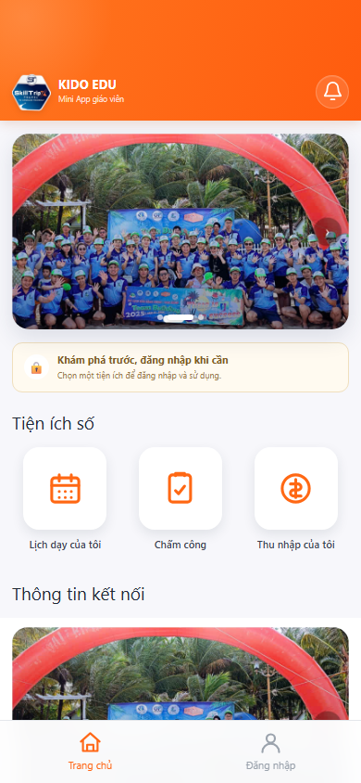
2 · TRANG CHỦ
Trang chủ công khai
Xem trước các tiện ích số mà không cần đăng nhập.
Ba tiện ích chính: Lịch dạy của tôi, Chấm công, Thu nhập của tôi.
Chọn bất kỳ tiện ích nào, biểu tượng chuông, hoặc Đăng nhập ở thanh dưới để bắt đầu đăng nhập.

Slide 4
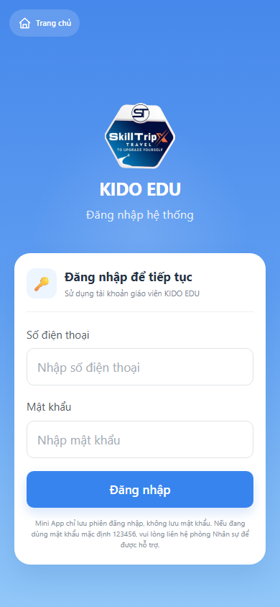
2 · ĐĂNG NHẬP
Đăng nhập vào hệ thống
1. Mở KIDO EDU Mini App trong Zalo.
2. Tại Trang chủ, chọn một tiện ích, biểu tượng chuông hoặc Đăng nhập.
3. Nhập Số điện thoại và Mật khẩu.
4. Chọn Đăng nhập.
Tài khoản giáo viên mở đúng tiện ích vừa chọn · Tài khoản Nhân sự chuyển thẳng đến màn hình Chi tiết chấm công.

Slide 5
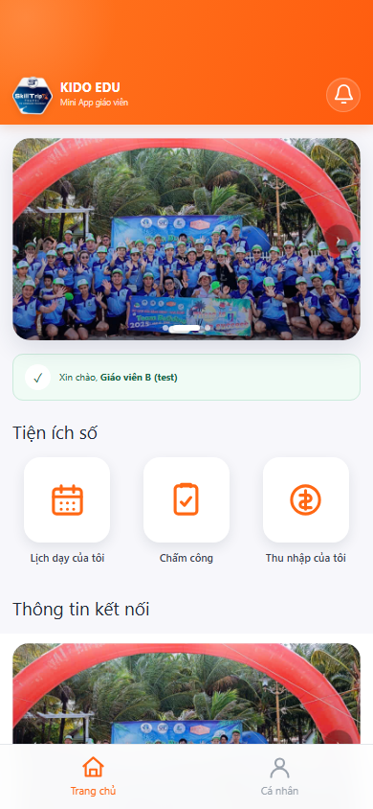
2 · ĐĂNG XUẤT
Sau khi đăng nhập & Đăng xuất
Phiên đăng nhập còn hạn sẽ được dùng lại ở lần mở app tiếp theo.
Giáo viên: chọn biểu tượng đăng xuất góc trên bên phải, hoặc vào Cá nhân › Đăng xuất.
Nhân sự: chọn Đăng xuất ở góc trên bên phải màn hình.

Slide 6
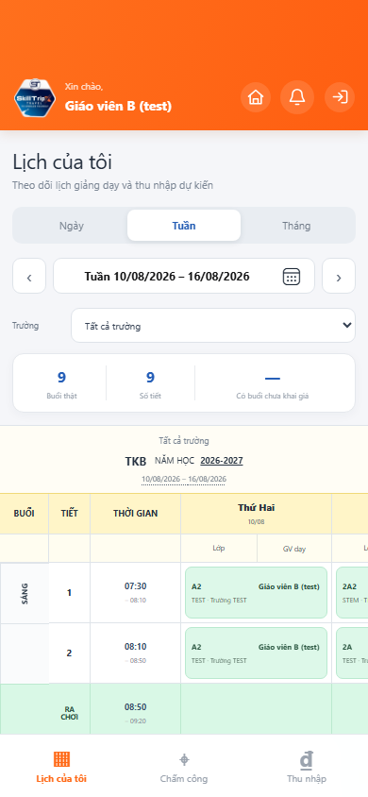
3.1 · GIÁO VIÊN
Xem lịch dạy — Thời khoá biểu tuần
1. Chọn Lịch của tôi ở thanh điều hướng dưới.
2. Chọn cách xem Ngày, Tuần hoặc Tháng.
3. Dùng nút mũi tên hoặc bộ chọn ngày để chuyển thời gian.
4. Nếu dạy nhiều trường, dùng bộ lọc Trường để thu gọn danh sách.
5. Chạm vào một buổi dạy chính thức để xem chi tiết.
Buổi có nhãn Dự kiến được tạo từ lịch tuần, chưa phải buổi dạy chính thức và không thể mở chi tiết.

Slide 7
3.1 · THAM KHẢO
Ý nghĩa trạng thái buổi dạy
Trạng thái | Ý nghĩa
Chưa chấm | Buổi dạy chưa được Nhân sự chốt trạng thái
Có dạy | Nhân sự đã xác nhận giáo viên có dạy
Vắng | Giáo viên không thực hiện buổi dạy
Nghỉ có phép | Buổi nghỉ đã được ghi nhận có phép
Đã huỷ | Buổi dạy đã huỷ, không cần chấm công
Dự kiến | Lịch tham khảo, chưa phải buổi chính thức
KIDO EDU Mini App — Hướng dẫn sử dụng
07

Slide 8
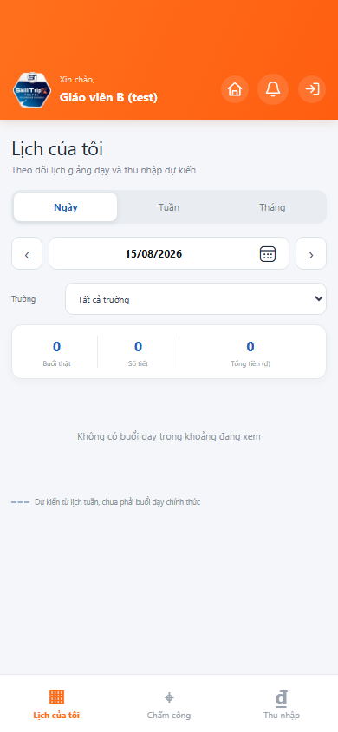
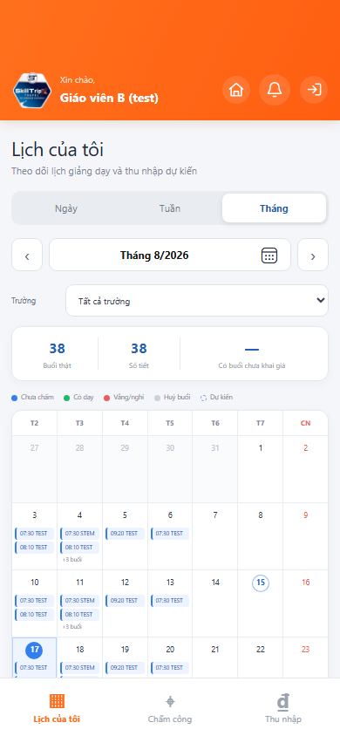
3.1 · GIÁO VIÊN
Xem lịch theo Ngày và Tháng
Chế độ Ngày liệt kê từng buổi dạy trong ngày, kèm tổng buổi, số tiết và tổng tiền.
Chế độ Tháng hiển thị lịch dạng ô ngày với chấm màu theo trạng thái; chạm một ngày để xem danh sách buổi dạy bên dưới.
Màn hình tổng hợp luôn hiển thị số buổi chính thức, số tiết và tổng tiền dự kiến trong khoảng đang xem.
Ngày
Tháng
KIDO EDU Mini App — Hướng dẫn sử dụng
08

Slide 9
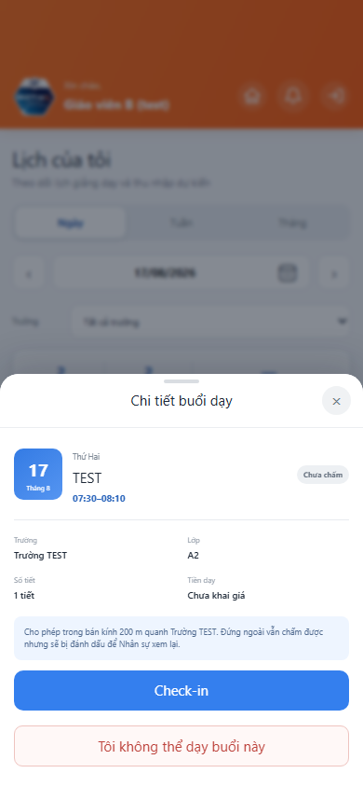
3.2 · GIÁO VIÊN
Chi tiết buổi dạy & Check-in
1. Vào Chấm công › Hôm nay, hoặc mở buổi dạy từ Lịch của tôi.
2. Chọn đúng buổi dạy.
3. Chọn Check-in.
4. Khi Zalo hỏi quyền vị trí, chọn Cho phép.
5. Chờ thông báo Check-in thành công rồi mới đóng màn hình.
Nếu ở ngoài bán kính cho phép, app hiển thị khoảng cách và yêu cầu xác nhận; buổi sẽ bị đánh dấu Ngoài vùng để Nhân sự kiểm tra.

Slide 10
3.3 · GIÁO VIÊN
Check-out và hoàn thành buổi dạy
1. Mở lại buổi đã check-in.
2. Chọn Check-out.
3. Nhập Tên bài học (bắt buộc, tối đa 255 ký tự).
4. Nhập Đánh giá buổi học (bắt buộc, tối đa 2.000 ký tự).
5. Chọn ảnh minh chứng nếu cần — tối đa 10 ảnh, JPEG/PNG/WebP, mỗi ảnh ≤ 10 MB.
6. Chọn Xác nhận Check-out và cho phép lấy vị trí.
Không đóng app khi đang xác định vị trí hoặc tải ảnh. Nếu gửi thất bại, nội dung và ảnh vẫn được giữ để thử lại.

Slide 11
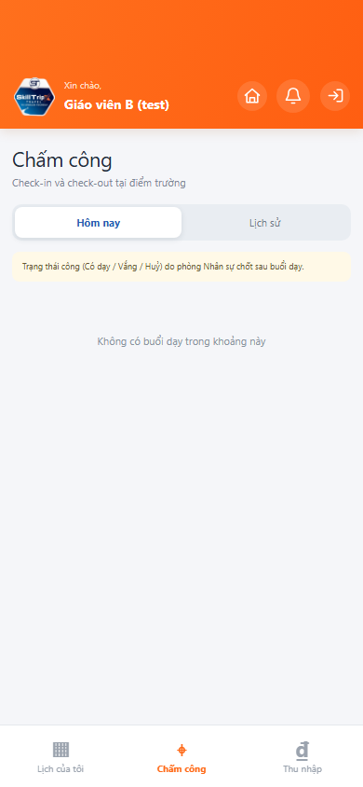
3.4 · GIÁO VIÊN
Xem lịch sử chấm công
1. Chọn Chấm công › Lịch sử.
2. Chuyển đến tháng cần xem.
3. Kiểm tra ba chỉ số: Đã check-in, Thiếu check-out và Ngoài vùng.
4. Chạm vào từng buổi để xem giờ check-in/check-out và khoảng cách nếu bị đánh dấu ngoài vùng.
Trạng thái Có dạy, Vắng hoặc Huỷ do phòng Nhân sự chốt sau buổi dạy; check-in/check-out không tự thay thế bước xác nhận này.

Slide 12
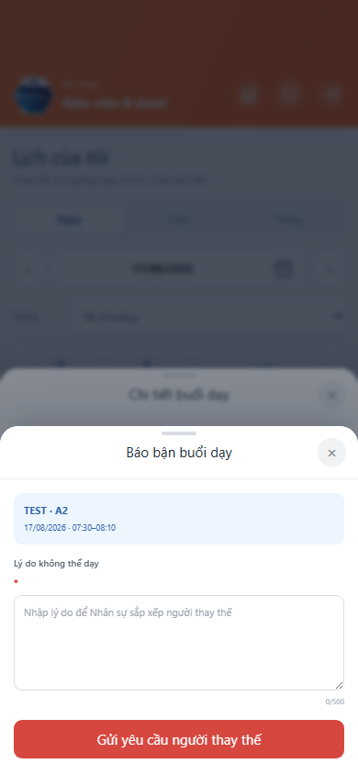
3.5 · GIÁO VIÊN
Báo không thể dạy
1. Mở chi tiết buổi dạy.
2. Chọn Tôi không thể dạy buổi này.
3. Nhập lý do từ 5 đến 500 ký tự.
4. Chọn Gửi yêu cầu người thay thế.
Chỉ áp dụng cho buổi đã phân công, chưa check-in, chưa huỷ và có ngày dạy từ hôm nay trở đi.

Slide 13
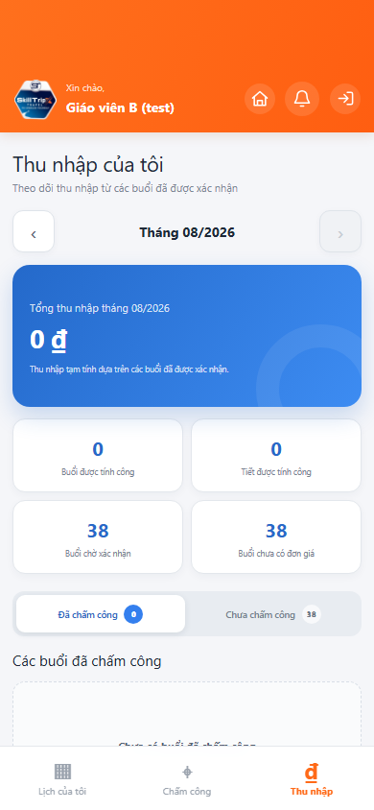
3.6 · GIÁO VIÊN
Xem thu nhập
Chọn Thu nhập ở thanh điều hướng dưới, hoặc Cá nhân › Thu nhập của tôi.
Dùng mũi tên để xem tháng hiện tại hoặc các tháng trước.
Chuyển giữa Đã chấm công và Chưa chấm công.
Buổi Có dạy được tính khi có số tiền do hệ thống trả về; buổi Vắng và Đã huỷ không được cộng vào tổng.
Thu nhập hiển thị là số tạm tính dựa trên dữ liệu đã được Nhân sự xác nhận.

Slide 14
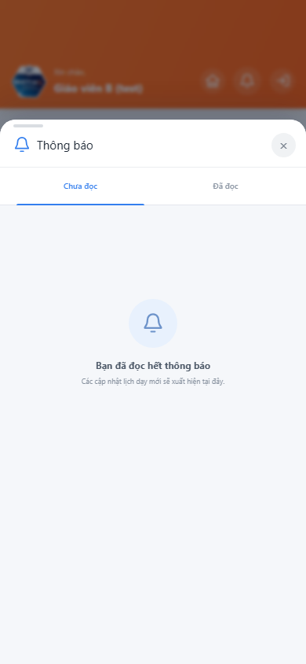
3.7 · GIÁO VIÊN
Xem thông báo
1. Chọn biểu tượng chuông ở đầu màn hình.
2. Chuyển giữa Chưa đọc và Đã đọc.
3. Chạm vào một thông báo chưa đọc để đánh dấu đã đọc.
4. Chọn Đọc tất cả để đánh dấu toàn bộ là đã đọc.

Slide 15
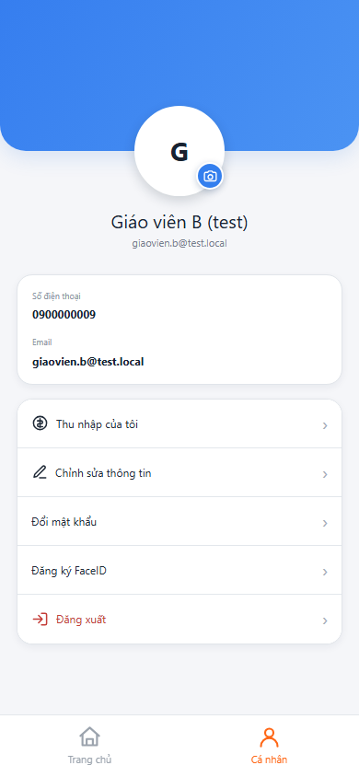
3.8 · GIÁO VIÊN
Hồ sơ cá nhân
Về Trang chủ và chọn Cá nhân.
Xem số điện thoại, email và truy cập nhanh Thu nhập của tôi.
Chọn ảnh đại diện hoặc Chỉnh sửa thông tin để cập nhật.
Đổi mật khẩu và Đăng ký FaceID hiện chưa khả dụng trên Mini App.

Slide 16
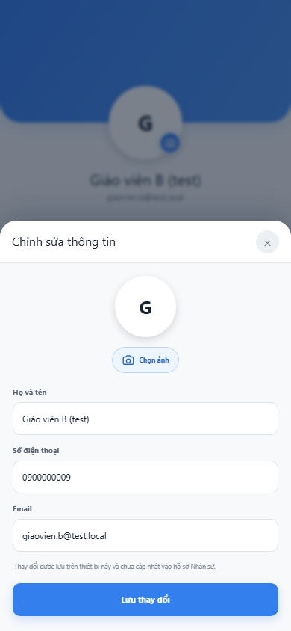
3.8 · GIÁO VIÊN
Chỉnh sửa thông tin cá nhân
1. Chọn ảnh đại diện hoặc Chỉnh sửa thông tin.
2. Cập nhật họ tên, số điện thoại, email hoặc ảnh đại diện.
3. Chọn Lưu thay đổi.
Các thay đổi chỉ được lưu trên thiết bị hiện tại, chưa cập nhật vào hồ sơ Nhân sự.

Slide 17
4 · NHÂN SỰ
Hướng dẫn dành cho Nhân sự
Sau khi đăng nhập bằng tài khoản có quyền Nhân sự, app mở thẳng màn hình Chi tiết chấm công.
Xem theo tháng: bảng tổng hợp thanh toán (tiền tiết dạy, chi phí khác, tổng thanh toán) và danh sách buổi dạy.
Chốt một buổi dạy: chọn Trạng thái phù hợp, nhập Ghi chú chấm công, thêm/sửa Chi phí khác, rồi chọn Lưu.
Thêm chi phí khác: chọn nhanh Xăng xe / Phụ cấp / Khoản khác, hoặc nhập tuỳ chỉnh — tối đa 20 khoản/buổi.
Lưu hàng loạt: đánh dấu nhiều buổi, chỉnh trạng thái/ghi chú/chi phí rồi chọn Lưu hàng loạt (n).
Chi phí chỉ được cộng vào bảng thanh toán khi buổi ở trạng thái Có dạy. Nút Áp dụng chỉ cập nhật bản nháp — cần Lưu để hoàn tất.

Slide 18
5 · QUY TRÌNH
Quy trình chấm công khuyến nghị
01
02
Trước buổi dạy
Khi đến trường
Kiểm tra ngày, giờ, trường, lớp trong Lịch của tôi
Bật định vị & cấp quyền vị trí cho Zalo
Báo bận sớm nếu không thể dạy
Mở đúng buổi dạy và check-in
Xác nhận app đã hiển thị giờ check-in
03
04
Sau buổi dạy
Cuối ngày
Check-out ngay tại điểm trường
Nhập tên bài học và đánh giá đầy đủ
Đính kèm ảnh minh chứng nếu cần
Vào Chấm công › Lịch sử kiểm tra buổi thiếu check-out / ngoài vùng
Liên hệ Nhân sự nếu dữ liệu chưa đúng
KIDO EDU Mini App — Hướng dẫn sử dụng
18

Slide 19
6 · SỰ CỐ (1/2)
Xử lý sự cố thường gặp
Hiện tượng | Cách xử lý
Không đăng nhập được | Kiểm tra số điện thoại, mật khẩu và kết nối mạng; liên hệ Nhân sự nếu quên mật khẩu hoặc chưa được cấp quyền
Phiên đăng nhập hết hạn | Đăng nhập lại bằng số điện thoại và mật khẩu
Hiện "Chưa có hồ sơ giáo viên" | Liên hệ Nhân sự để gắn tài khoản với hồ sơ giáo viên
Không lấy được vị trí | Bật GPS, cấp quyền vị trí cho Zalo, di chuyển đến nơi thoáng và thử lại
Bị cảnh báo ngoài vùng | Kiểm tra đúng trường; di chuyển gần điểm trường rồi thử lại
KIDO EDU Mini App — Hướng dẫn sử dụng
19

Slide 20
6 · SỰ CỐ (2/2)
Xử lý sự cố thường gặp
Hiện tượng | Cách xử lý
Thiếu check-out | Vào Chấm công › Lịch sử, mở buổi tương ứng và hoàn tất nếu app cho phép
Không gửi được ảnh | Kiểm tra định dạng, số lượng, dung lượng từng ảnh và kết nối mạng
Thu nhập chưa hiển thị hoặc bằng 0 | Kiểm tra trạng thái buổi; chờ Nhân sự xác nhận đơn giá/thành tiền
Không thấy dữ liệu mới | Kết nối lại mạng, đổi màn hình/tháng để tải lại hoặc chọn Thử lại
KIDO EDU Mini App — Hướng dẫn sử dụng
20

Slide 21
7 · LƯU Ý BẢO MẬT
Không chia sẻ mật khẩu hoặc mã đăng nhập cho người khác.
Đăng xuất sau khi dùng trên thiết bị không phải của bạn.
Chỉ cấp quyền vị trí và ảnh khi đang thực hiện thao tác liên quan.
Kiểm tra đúng buổi dạy trước khi check-in, check-out hoặc gửi yêu cầu người thay thế.
Cảm ơn bạn đã sử dụng KIDO EDU Mini App

